Slide 1

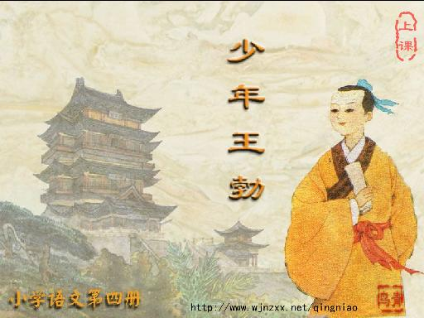

Slide 2

督
宴
凝
晖
都督
宴会
凝视
余晖
：古时的军事长官

Slide 3
选择正确的解释：
竟忍不住拍案叫绝：“奇才！真是奇才！”
①罕见的；特殊的；非常的；
②出人意料的；令人难测的；
③惊异；

Slide 4
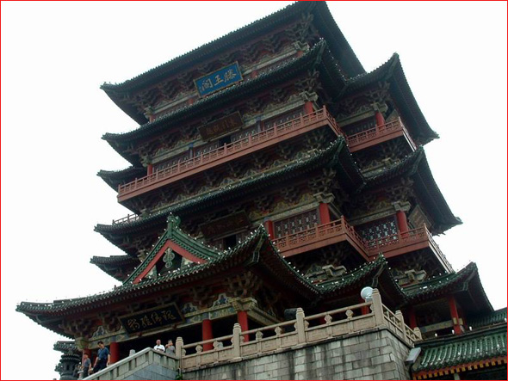
滕王阁

Slide 5
自读课文，思考：
课文主要讲了一件什么事？
课文哪个词说明王勃的《滕王阁序》是一篇很有名的文章？请把它圈出来。
“千古传诵”是什么意思？你能用它造一个句子吗？
千古传诵

Slide 6

读课文，思考
1.读读第一节，都督为什么邀请王勃参加宴会？你能用上“因为……所以……”的句式来回答吗？
2.读读第2节，都督有什么要求？用“——”划出。

Slide 7

这时王勃正站在窗前，凝望着江上迷人的秋景：
思考：
“凝望”是什么意思？能换成“看”吗？
专心致志地看、聚精会神地看、全神贯注地看、十分投入地看

Slide 8
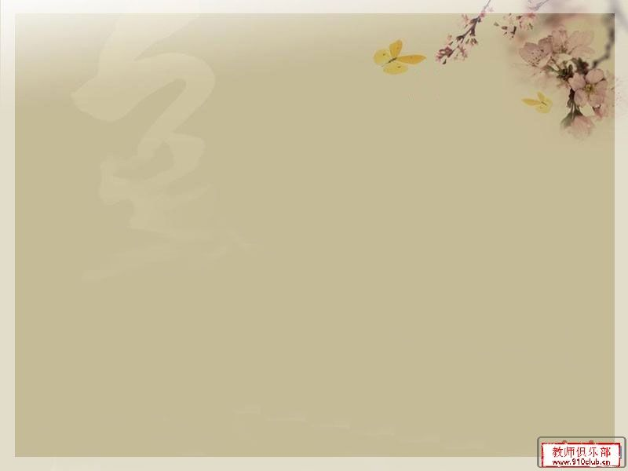
读一读，划一划：
1.读读第3小节，用“ ”划出描写秋景的句子。

Slide 9
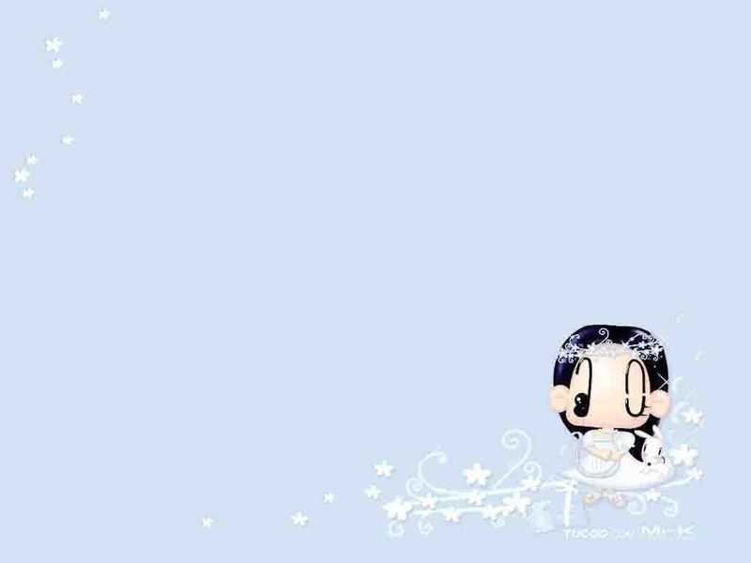
这时王勃正站在窗前，凝望着江上迷人的秋景：远处，天连着水，水连着天，水天一色。一只野鸭正披着落日的余辉缓缓地飞翔，灿烂的云霞在天边轻轻地飘荡……

Slide 10
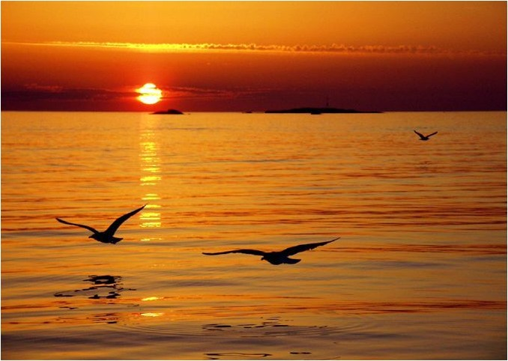
落霞与孤鹜齐飞

Slide 11
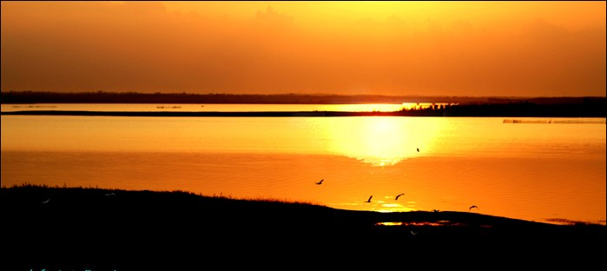
秋水共长天一色

Slide 12
写一写
少年王勃真是个奇才， 后人之所以称少年王勃为奇
才，是因为
才华横溢

Slide 13

读课文，思考：
1.读读第4小节，哪些词语最能体现出王勃有很高的才气？用“——”划出。

Slide 14
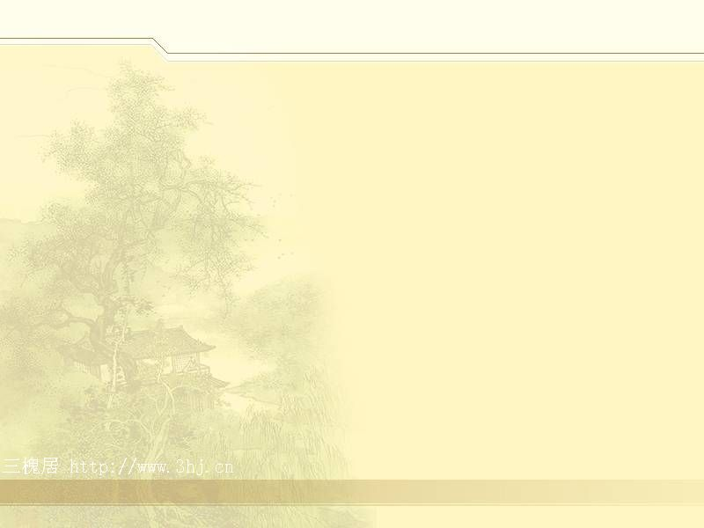
王勃边看边想，突然回转身来，胸有成竹地说：“让我来试试吧！”他文思如泉，笔走如飞，不一会儿就写成了。

Slide 15
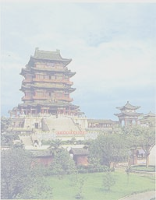
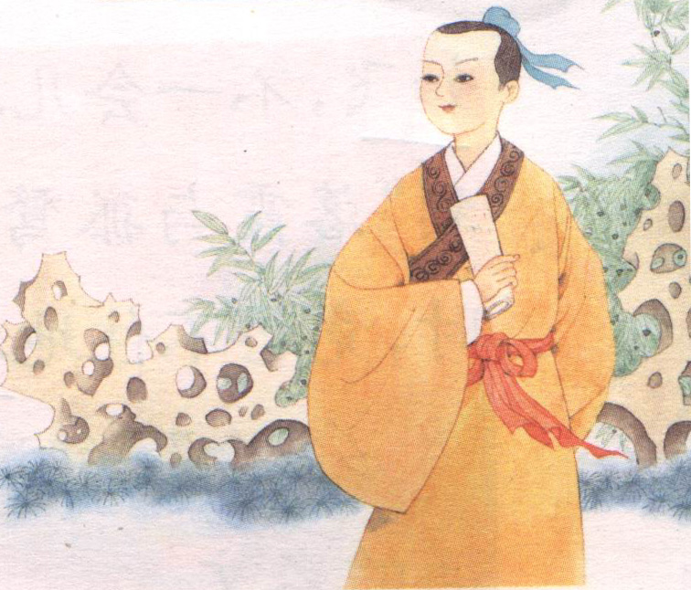

滕 王 阁 序
时维九月，序属三秋。潦水尽而寒潭清，烟光凝而暮山紫。俨骖騑于上路，访风景于崇阿；临帝子之长洲，得仙人之旧馆。层峦耸翠，上出重霄；飞阁流丹，下临无地。鹤汀凫渚，穷岛屿之萦回；桂殿兰宫，列冈峦之体势。披绣闼，俯雕甍，山原旷其盈视，川泽盱其骇瞩。闾阎扑地，钟鸣鼎食之家；舸舰迷津，青雀黄龙之轴。虹销雨霁，彩彻云衢。落霞与孤骛齐飞，秋水共长天一色。渔舟唱晚，响穷彭蠡之滨；雁阵惊寒，声断衡阳之浦。

